Slide 1
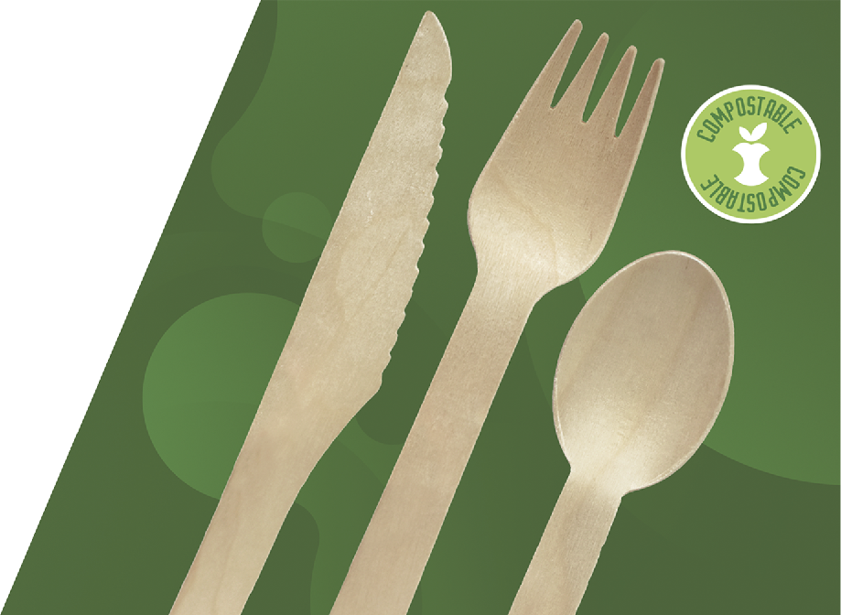

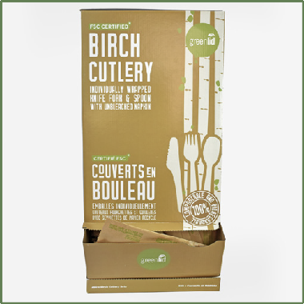
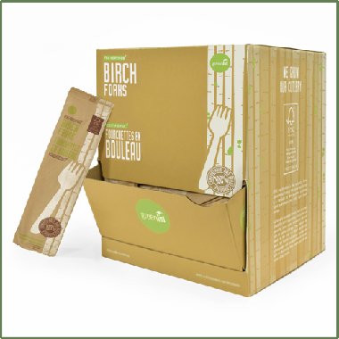
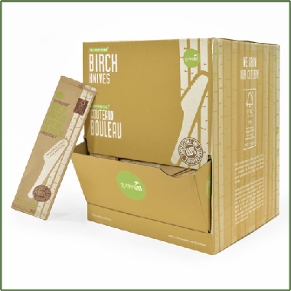
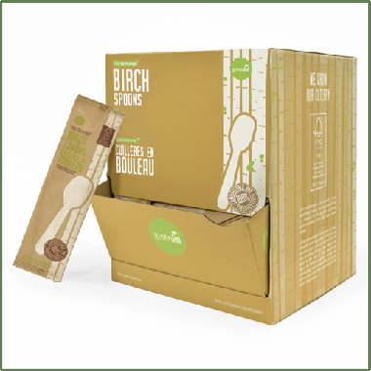
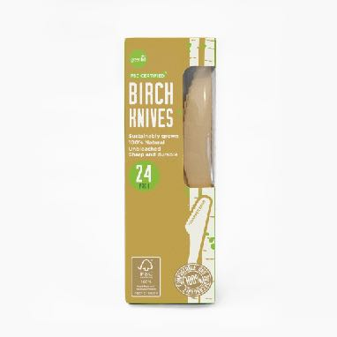
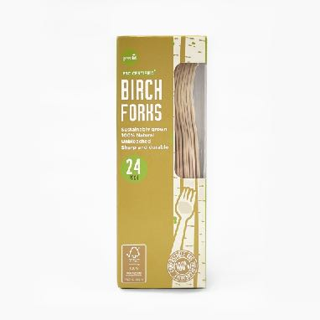
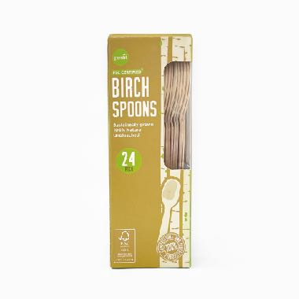
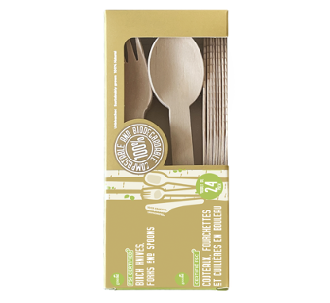
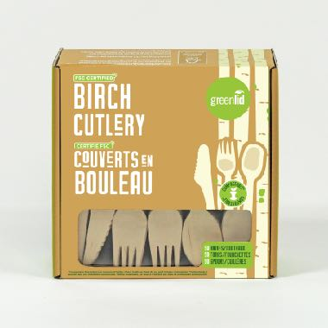
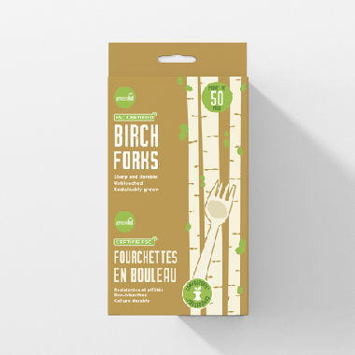
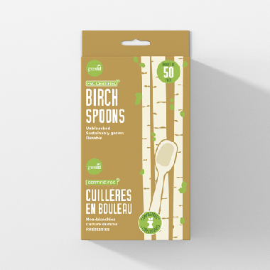
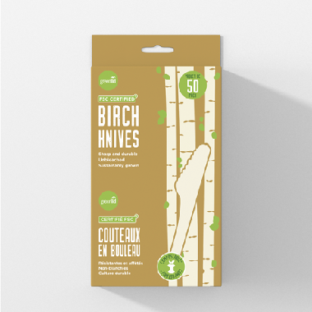
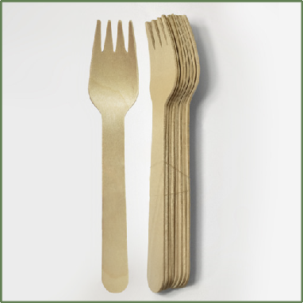
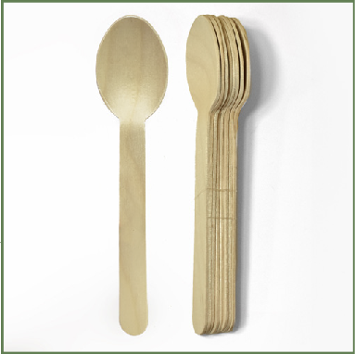
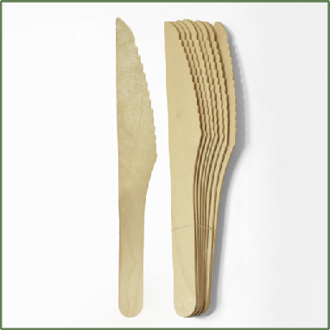
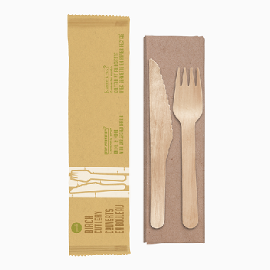

COUTELLERIE EN BOULEAU
AVANTAGES:
• Compostable à domicile et accepté dans tous
les établissements
• Fourchettes aiguisées, cuillère plus profonde, lame de couteau affûtée
• Solide et durable
• Flexible et allant au micro-ondes
• La boîte est recyclable
• Conforme à toutes les interdictions fédérales
et locales de plastique
• Exempt de produits chimiques nocifs (PFAS)
MATÉRIEL: 100% bois de bouleau
Certifié FSC, issu de forêts
gérées durablement
10858143000435
Paquet de 250 - Ensemble de coutellerie de service en bouleau - 1 cuillère, 1 couteau, 1 fourchette, 1 serviette de table - 2/caisse
10858143000206
Fourchette emballée individuellement
Distributeur, 2 x 500 unités
10858143000404
Couteau emballé individuellement
Distributeur, 2 x 500 unités
10858143000398
Cuillère emballée individuellement
Distributeur, 2 x 500 unités
10858143000992
Couteaux en bouleau Greenlid
24 unités - 24/caisse
10858143000954
Fourchettes en bouleau Greenlid
24 unités - 24/caisse
10858143000978
Cuillères en bouleau Greenlid
24 unités - 24/caisse
10858143000930
Emballage d’ustensiles mixtes Greenlid - 24 unités (couteau, fourchette, cuillère)
24/Caisse
10858143000428
Ustensiles durables en bouleau-
Paquet mixte de 150
(couteau, fourchette, cuillère) - 16/Caisse
10834032000762
Fourchettes en bouleau Greenlid
50 unités - 24/caisse
10834032000786
Cuillères en bouleau Greenlid
50 unités - 24/caisse
10834032000779
Couteaux en bouleau Greenlid
50 unités - 24/caisse
10834032000182
Fourchette en bouleau
Greenlid, en vrac
Caisse de 2000
10834032000199
Cuillère en bouleau
Greenlid, en vrac
Caisse de 2000
10834032000205
Cuillère en bouleau
Greenlid, en vrac
Caisse de 2000
10834032000793
Ensemble de coutellerie de service en bouleau - 1 couteau, 1 fourchette, 1 serviette de table -500/caisse

